Slide 2
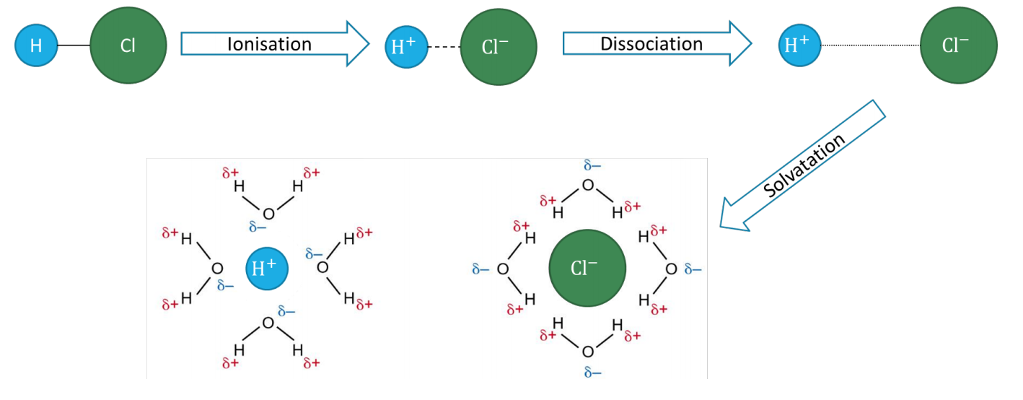

Slide 4
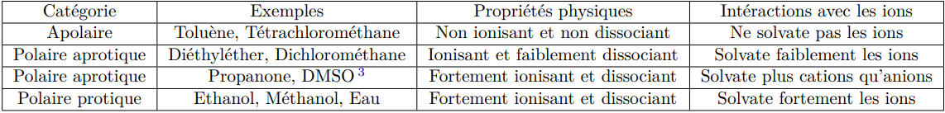

Slide 6
P1 : Il est préférable d’éviter la formation de déchets plutôt que de les traiter
ou de dépolluer une fois qu’ils sont formés.
P3 : Concevoir des synthèses chimique faisant appel à des réactifs et conduisant à des produits
les moins dangereux possibles pour l'humanité et pour l'environnement
P12 : Limiter les risques d'accident.

Slide 8
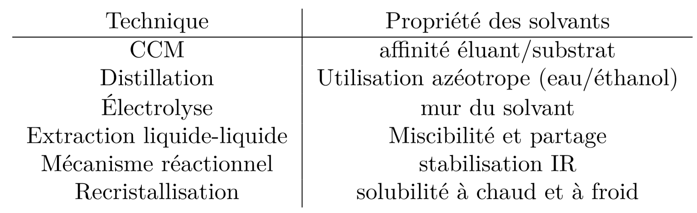

Slide 10


